Slide 1
Богиня Афина Паллада Мифологические герои в пространстве города Петровские ворота Петропавловской крепости
Прикладные методические материалы для использования на занятиях по петербурговедению в старшей возрастной группе дошкольных образовательных учреждений

Slide 2
Занятие является частью курса по истории строительства Петропавловской крепости и зарождения Петербурга. Цель занятия : познакомить с понятием триумфальных ворот, историей богини Афины и значении ее образа в оформлении Петровских ворот Задачи : ввести в лексику ребенка новые слова, понятия и представления познакомить с мифологическим персонажем
Планируемые результаты:
дети узнают конкретный исторический объект
расширят представления о функциях исторического и архитектурного сооружения
познакомятся с героем древнегреческой мифологии
обогатят образное мышление
расширят словарный запас

Slide 3
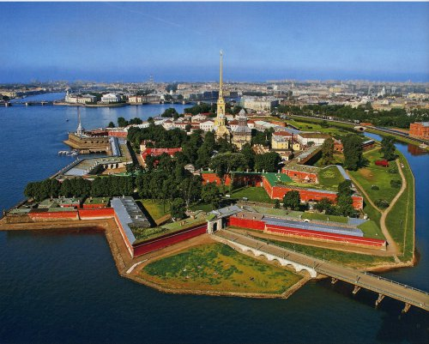

Slide 4
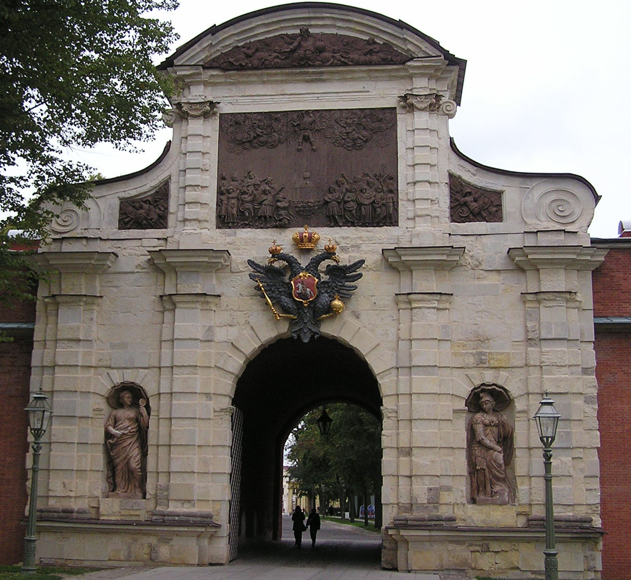

Slide 5
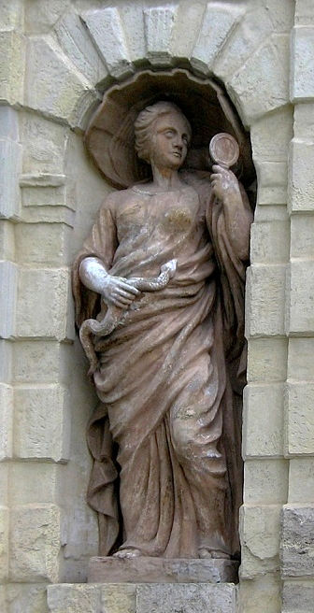

Slide 6
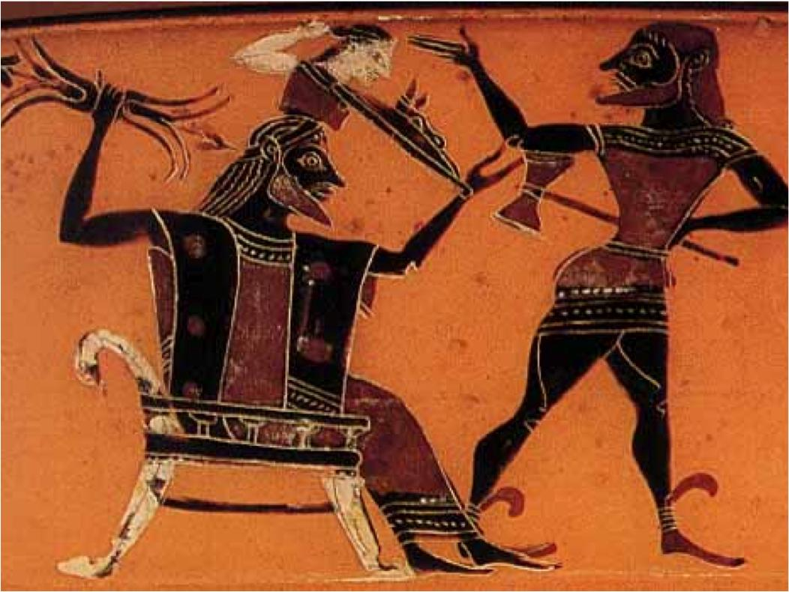

Slide 7
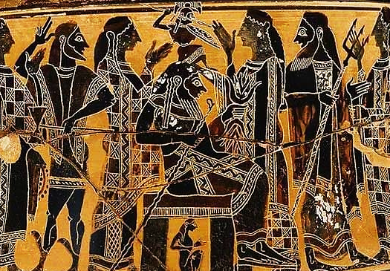

Slide 8
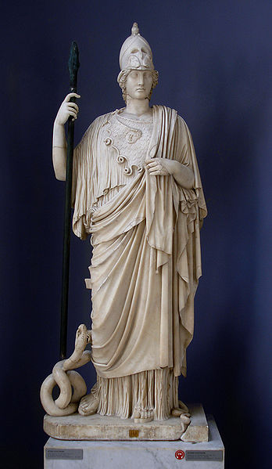

Slide 10
Список слайдов: №1 Титульный слайд №2 Обоснование методического материала №3 Панорама Петропавловской крепости со стороны Иоанновского моста и равелина №4 Петровские ворота, арх. Доменико Трезини 1716-1717 №5 Статуи, украшающие ниши. Слева Афина Полиада – покровительница городов, с зеркалом в одной руке - символом осторожности и благоразумия и змеей, символом мудрости, в другой. Справа Афина Паллада – дева воительница, покровительница справедливой войны в воинских доспехах и саламандрой на шлеме – символом непобедимости №6 Рождение Афины из расколотой головы Зевса при помощи Гефеста – бога огня. Деталь афинского чернофигурного килика работы Мастера Фриноса, ок. 550-540 г.г до н.э. №7 Рождение Афины из головы Зевса в окружении олимпийских богов. Деталь аттического чернофигурного треножника, ок. 570-560 г.г. до н.э. №8 Статуя Афины Джустиниани, римская копия статуи круга Фидия, конец 5 в. до н.э. №9 Петровские ворота , арх. Доменико Трезини 1716-1717

